Slide 1

Дообучение моделей:
RAG, Fine-Tuning
Глубокий анализ методов адаптации больших языковых моделей: от полного дообучения до квантования и векторного поиска. Разберемся, что лучше подходит для ваших задач и как эти технологии устроены изнутри.
Сагитов Вадим

Slide 2


Почему адаптация моделей критически важна?
Большие языковые модели (LLM), такие как GPT-4, обладают невероятными базовыми знаниями, полученными из огромных массивов данных. Однако «из коробки» они являются универсалами, а не специалистами. Им часто не хватает понимания специфической терминологии, корпоративного стиля или актуальных данных вашей компании.
Точность и контекст
Адаптация позволяет модели «погрузиться» в вашу предметную область, выдавая не общие, а экспертные ответы.
Главный вызов
Основной барьер — это баланс между качеством результата и колоссальной стоимостью вычислений и памяти.

Slide 3
Проблема: LLM ничего не знает о ваших данных
Промпт
Ответ
Покрывает ли моя медицинская страховка ежегодные осмотры глаз?
Я — языковая модель на основе искусственного интеллекта и не имею доступа к конкретной информации о вашем плане медицинского страхования.

Slide 4
!
Проблемы LLM
📚 LLM предтренированы на общих данных
🎯 Недостаточно точны для специализированных задач
❌ Не знают о вашем домене и контексте

Slide 5
Варианты решения
✅ RAG — встройка внешних знаний
✅ Full Fine-tuning — дообучение всех параметров
✅ LoRA — эффективное дообучение
✅ QLoRA — дообучение на слабом железе
✅ Критерии выбора — когда что использовать

Slide 6


RAG: Знания без переобучения
Retrieval-Augmented Generation (RAG) предлагает элегантную альтернативу: зачем учить модель фактам, если можно дать ей доступ к «учебнику» во время экзамена?
Поиск
Контекст
Генерация
Пользователь задает вопрос. Система ищет релевантные фрагменты в векторной базе данных
Найденная информация добавляется к запросу (промпту) как контекст.
LLM генерирует ответ, опираясь на предоставленные факты, что снижает риск выдумок («галлюцинаций»).
Важно: RAG идеален для фактологии, но плохо подходит, если нужно научить модель «мыслить» или писать в определенном стиле.

Slide 7

Компоненты RAG
Разбивка документов на фрагменты
Создание векторных представлений (эмбеддингов)
Сохранение в векторной базе данных
Поиск релевантных фрагментов по запросу
Семантическое сравнение векторов
Отбор наиболее подходящих чанков
Формирование контекста на основе найденных данных
Генерация ответа с учетом запроса и контекста
Индексация
Извлечение
Генерация

Slide 8

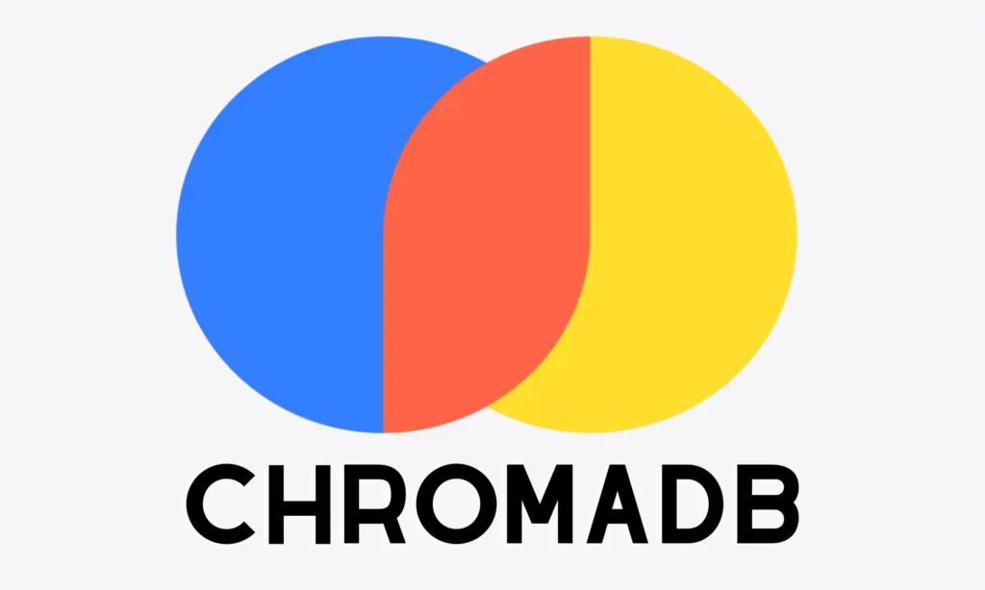
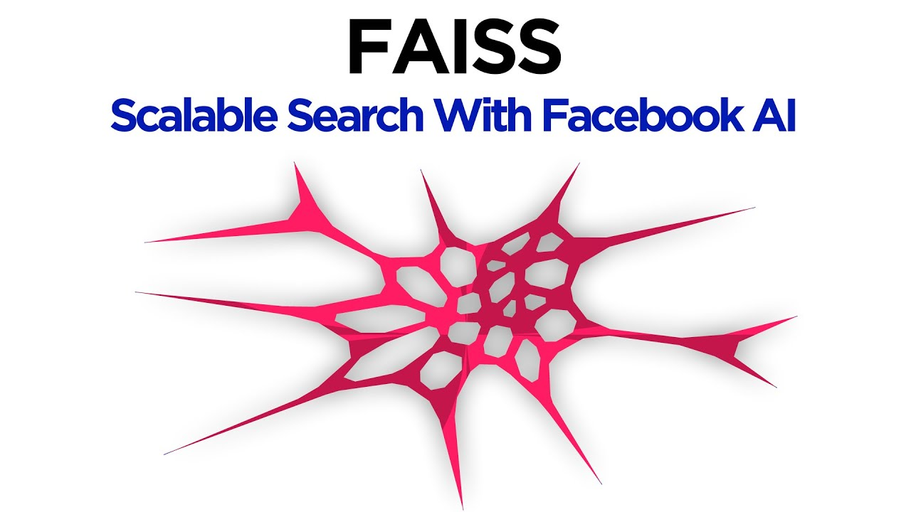
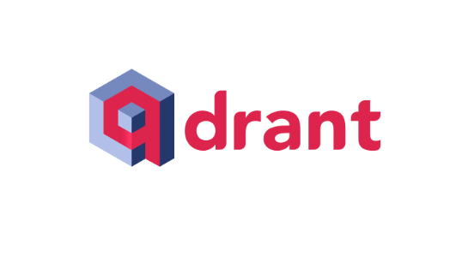

Компонент Indexing
- Векторное хранилище, где хранятся документы и их эмбэддинги
Векторные БД
Тип
Особенности
Лучше всего подходит для
GPU ускорение
Только in-memory
Исследований, прототипов, когда нужен максимальный контроль над индексом
FAISS
Библиотека
Встроенные эмбеддинги
Простой API
Быстрого старта, простых RAG приложений, разработки
ChromaDB
База данных
Точечные обновления
Продвинутая фильтрация
Production, когда нужна сложная фильтрация, высокие нагрузки
Qdrant
База данных
Векторы прямо в PostgreSQL
SQL для всего
Компаний уже использующих PostgreSQL, когда важны транзакции
pgvector
Расширение PostgreSQL
RAG

Slide 9
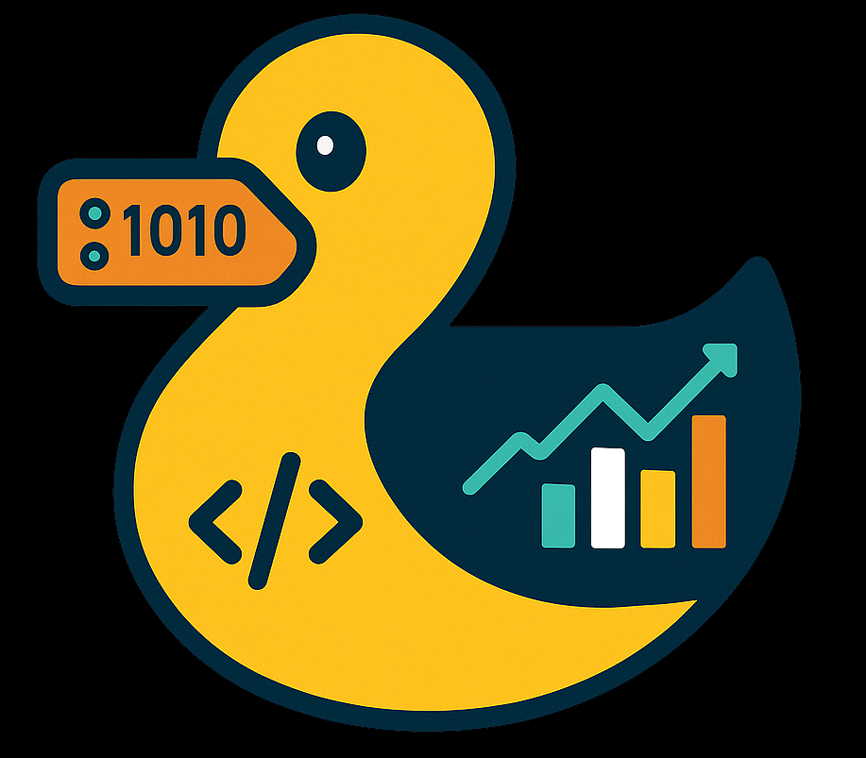
import faiss
def indexing(documents, index_path="faiss_index.bin", model_name="all-MiniLM-L6-v2"):
# 1. Создаем эмбеддинги документов
model = SentenceTransformer(model_name)
embeddings = model.encode(documents, show_progress_bar=True)
# 2. Создаем FAISS индекс
dimension = embeddings.shape[1]
index = faiss.IndexFlatL2(dimension) # L2 расстояние (Евклидово)
# 3. Добавляем векторы в индекс
index.add(embeddings)
# 4. Сохраняем индекс на диск
faiss.write_index(index, index_path)
return {
"index": index,
"documents": documents,
"embeddings": embeddings,
}
Python
RAG

Slide 10

Компонент Retriever
- Механизм, который ищет релевантные документы
Алгоритм
Принцип работы
Сильные стороны
Слабые стороны
Статистика по ключевым словам
Скорость, простота
Нет семантики, проблема синонимов
BM25
Понимание смысла, контекста
Требует обучения, ресурсоемкий
DPT / Dense
Семантические эмбеддинги
Огромная скорость на больших данных
Приближенный, а не точный поиск
FAISS
ANN-поиск по векторам
BM25 + Dense (взвешенная сумма)
Максимальное качество извлечения
Гибридный
Сложность настройки весов
RAG

Slide 11
def retrieve(self, query, top_k=3):
# 1. Векторизация запроса
query_embedding = model.encode([query])
# 2. Поиск по сходству (косинусное сходство)
similarities = cosine_similarity(query_embedding, self.document_embeddings)[0]
# 3. Ранжирование и выбор топ-K результатов
top_indices = np.argsort(similarities)[-top_k:][::-1]
# 4. Формирование результатов
results = []
for idx in top_indices:
results.append({
'document': self.documents[idx],
'similarity': similarities[idx],
'index': idx
})
return results
Python
RAG

Slide 12
Компонент Generator
- Это сама LLM, которая генерирует ответ
def generator(query, documents):
# 1. Объединяем найденные документы в один контекст
context = "\n\n".join(documents)
# 2. Создаем промпт с инструкцией и контекстом
prompt = f""“
Ответь на вопрос, используя только предоставленный контекст.
Контекст: {context}
Вопрос: {query}
Ответ:
"""
# 3. Вызов LLM
return llm.generate(prompt)
Python
RAG

Slide 13
Ответ LLM
Пример промпта RAG
Ответь на вопрос, используя только предоставленный контекст.
Контекст:
Доллар – 79.34 руб
Евро – 92.94 руб
Бразильский реал – 14.52 руб
Вопрос:
какой курс рубль – доллар?
Ответ:
Курс рубль – доллар: 79.34 руб за доллар.

Slide 14
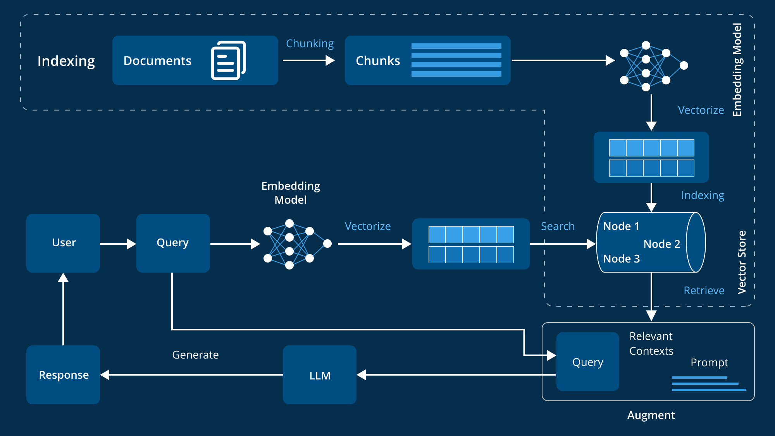

Slide 15
💚
Преимущества RAG
✅ Актуальность: база обновляется без переобучения
✅ Прозрачность: видны источники информации
✅ Эффективность: нет необходимости в дообучении
✅ Масштабируемость: работает с большими корпусами

Slide 16
⚠️
Недостатки RAG
❌ Зависит от качества поиска
❌ Не учит модель новым закономерностям
❌ Требует хорошей индексации и структурирования
❌ Задержка ответа для извлечения документов
❌ Не решает проблему с неправильными выводами модели

Slide 17
RAG-Fusion
Полный пример процесса RAG

Slide 18
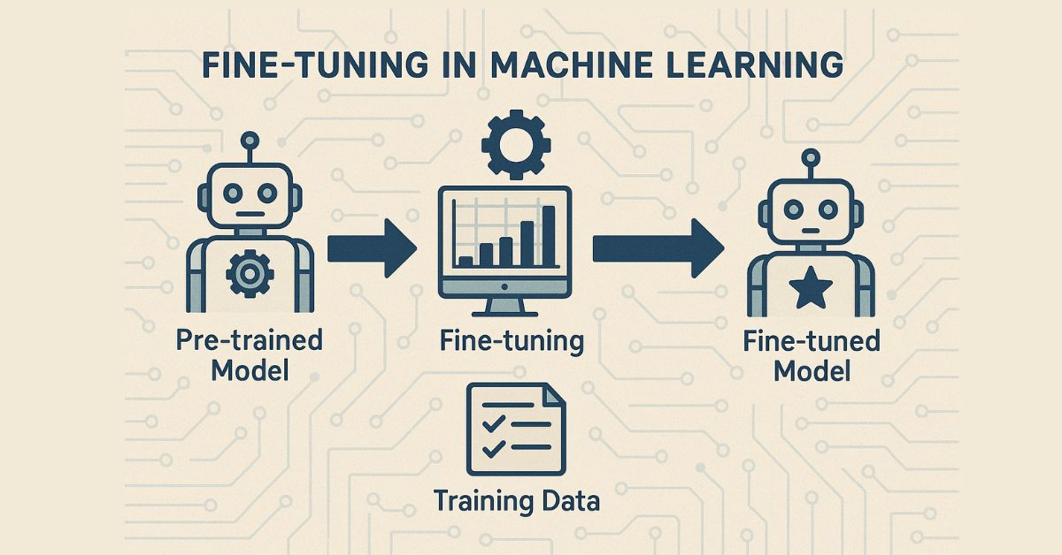
Fine-Tuning
Fine-Tuning (тонкая настройка) — это процесс изменения всех весовых коэффициентов модели на новом, специализированном датасете. Это сродни переобучению сотрудника: вы берете опытного профессионала и погружаете его в специфику новой работы.
Глубокая адаптация: Идеально для задач, где важен стиль повествования (tone of voice) или соблюдение строгих форматов.
Высокая цена: Требует мощнейших GPU-кластеров, так как нужно хранить и обновлять миллиарды параметров.
Сложность масштабирования: Для каждой новой задачи приходится хранить отдельную огромную копию модели.

Slide 19
💚
Преимущества Full Fine-Tuning
✅ Актуальность: база обновляется без переобучения
✅ Прозрачность: видны источники информации
✅ Эффективность: нет необходимости в дообучении
✅ Масштабируемость: работает с большими корпусами

Slide 20
⚠️
Недостатки Full Fine-tuning
❌ Зависит от качества поиска
❌ Не учит модель новым закономерностям
❌ Требует хорошей индексации и структурирования
❌ Задержка ответа для извлечения документов
❌ Не решает проблему с неправильными выводами модели

Slide 22
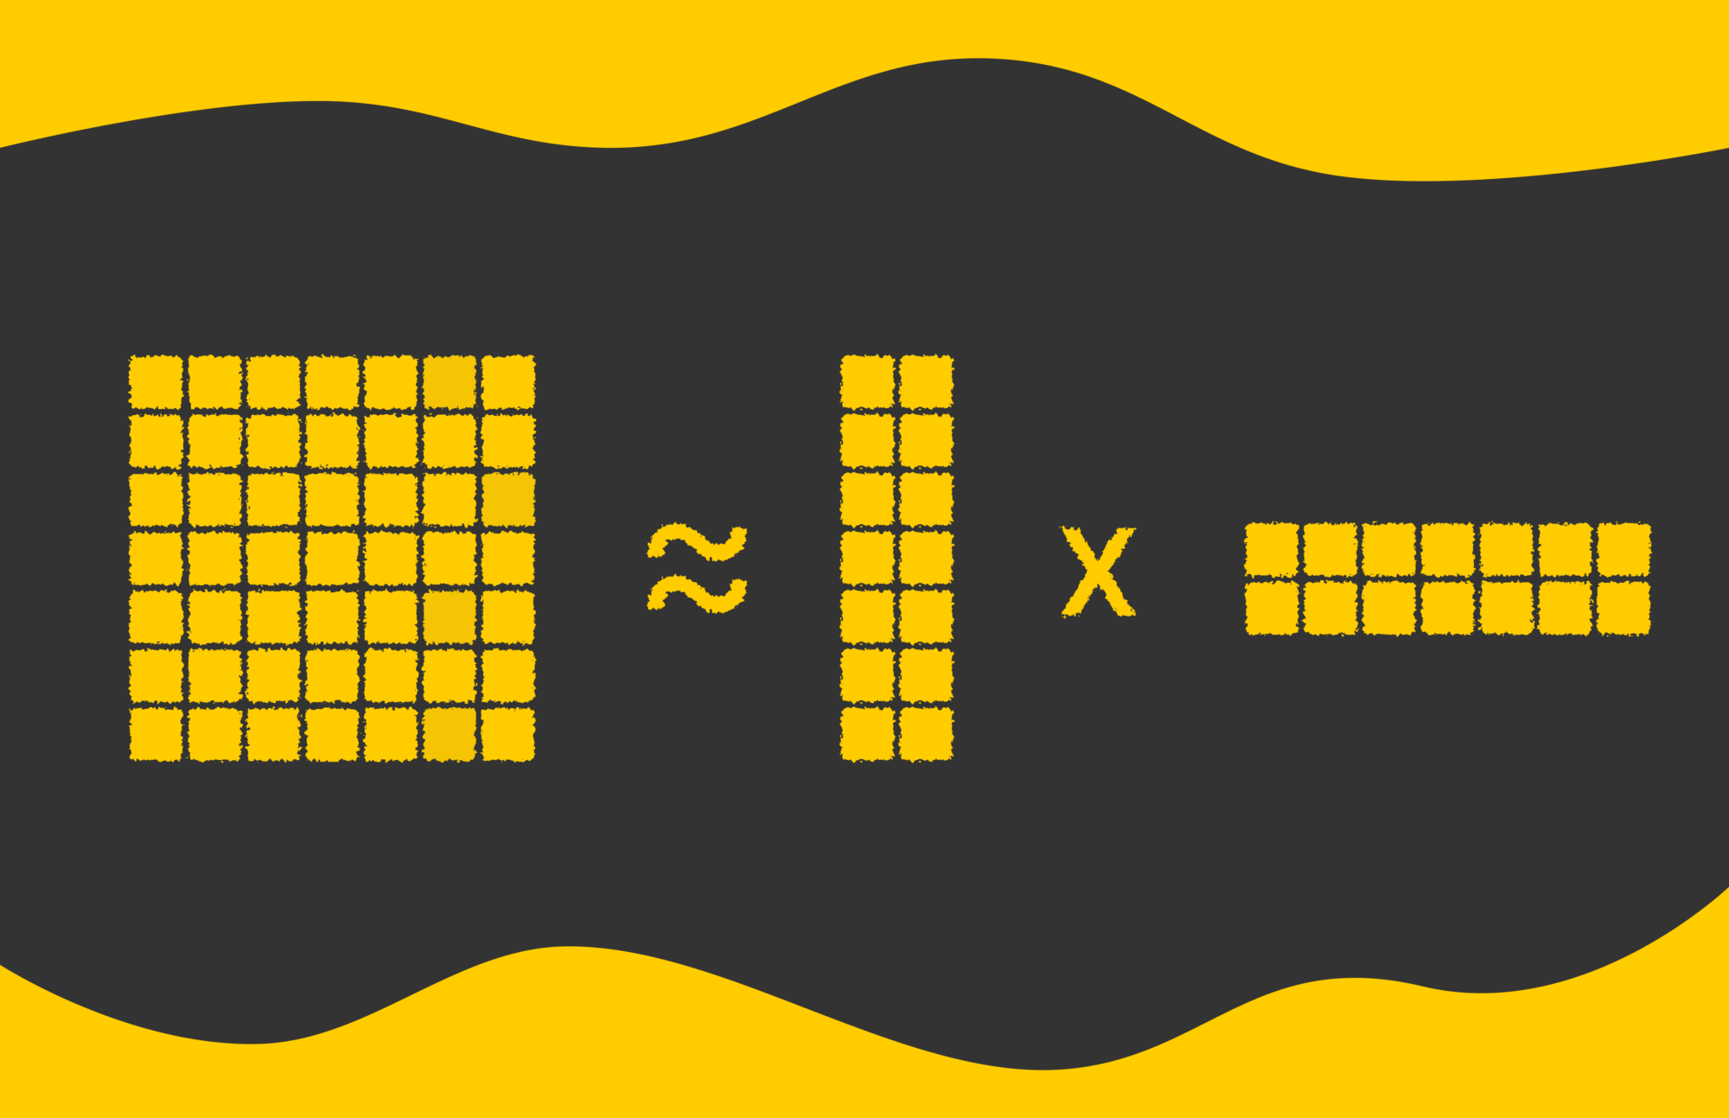
LoRA: Эффективность через математику
Low-Rank Adaptation (LoRA) — это революционный метод PEFT (Parameter-Efficient Fine-Tuning). Вместо того чтобы менять всю гигантскую матрицу весов модели, мы замораживаем её и добавляем небольшие обучаемые матрицы-адаптеры.
В основе лежит идея разложения матриц. Представьте, что вместо изменения миллиона чисел, вы настраиваете всего пару тысяч коэффициентов, которые корректируют поведение основной модели.
100x
~1%
8192
Экономия памяти
Размер весов
Оптимизация
Снижение количества обучаемых параметров в сотни раз.
Адаптеры занимают крошечную долю от размера исходной модели.
Огромные матрицы (например, 8192×8192) заменяются произведением малых (8192×8 и 8×8192).

Slide 24
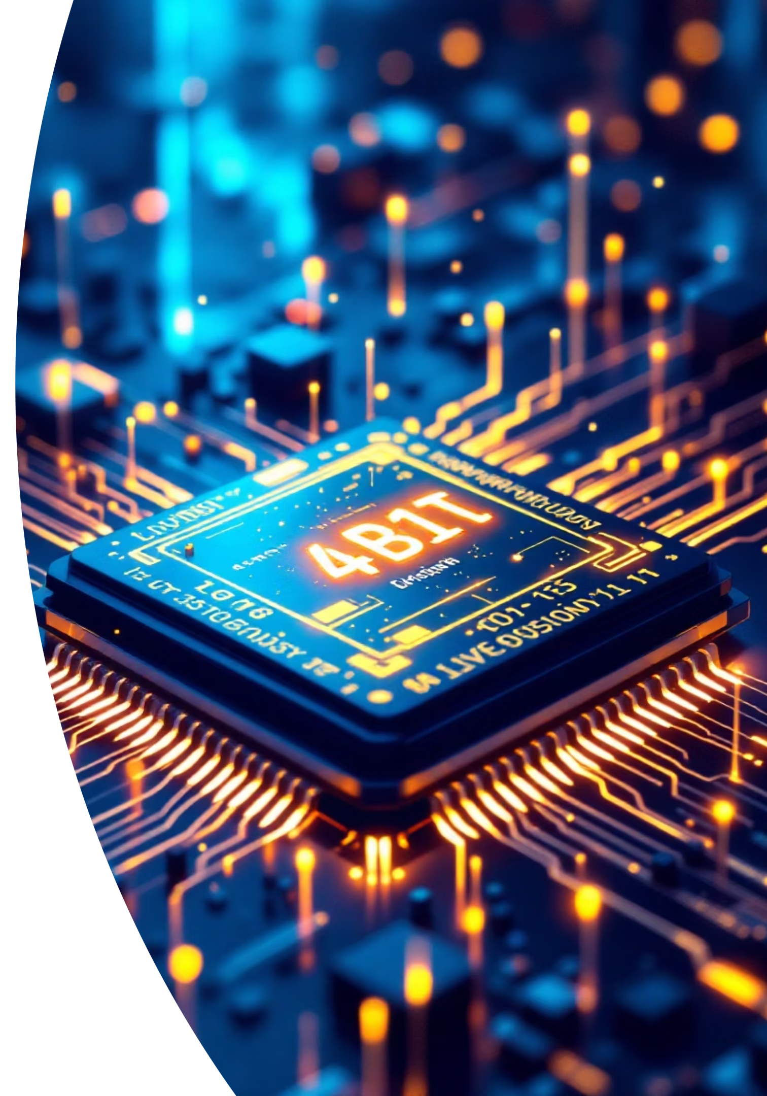
QLoRA: Доступность для каждого
QLoRA (Quantized LoRA) идет еще дальше, демократизируя доступ к дообучению. Этот метод комбинирует эффективность LoRA с агрессивным квантованием.
Квантование 4-bit
Доступность железа
Базовая модель сжимается до 4-битного представления (вместо стандартных 16 или 32 бит), сохраняя при этом почти полную точность работы.
Это позволяет запускать и дообучать модели масштаба 65B параметров даже на одной потребительской видеокарте, что раньше было невозможно.
Компромиссы
Чуть более медленные вычисления при обучении из-за деквантования «на лету», но колоссальная экономия видеопамяти.

Slide 26
Сравнительный анализ: Что выбрать?
Выбор метода зависит от ваших ограничений по ресурсам и требований к результату.
Метод
Идеально для...
Стоимость ресурсов
Риски
RAG
Актуальных данных, поиска по документам, ответов на вопросы.
Низкая (только инференс и БД)
Модель не меняет стиль общения.
Fine-Tuning
Радикального изменения поведения, обучения новым навыкам.
Очень высокая
«Забывание» старых знаний.
LoRA
Баланса качества и скорости, адаптации под задачи бизнеса.
Средняя / Низкая
Меньшая гибкость, чем у полного FT.
QLoRA
Обучения огромных моделей на ограниченном железе.
Минимальная
Незначительное падение точности.

Slide 27


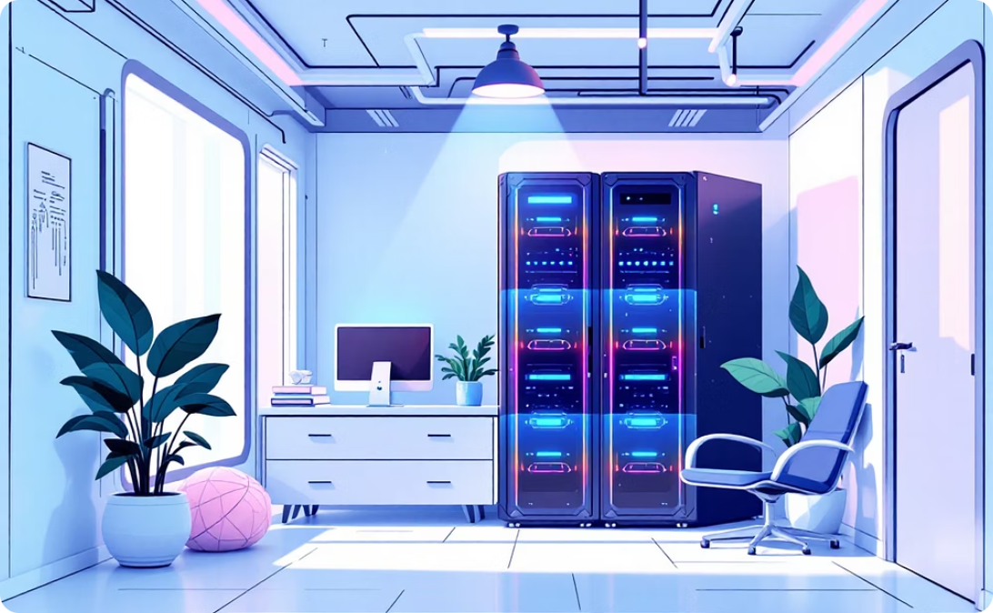
Реальные сценарии применения
Умная поддержка (RAG)
Медицинский ассистент (Fine-Tuning)
Локальный ИИ (QLoRA)
Чат-бот первой линии техподдержки. Он мгновенно находит ответы в обновляемой базе знаний (Wiki), не требуя переобучения при изменении тарифов.
Аналитическая система для стартапа, работающая на одном сервере. Модель LLaMA-70B дообучена на специфических финансовых отчетах без аренды дорогих кластеров.
Генерация медицинских заключений в строгом формате. Модель обучена на тысячах реальных анонимизированных историй болезни для точного копирования стиля врачей.

Slide 28
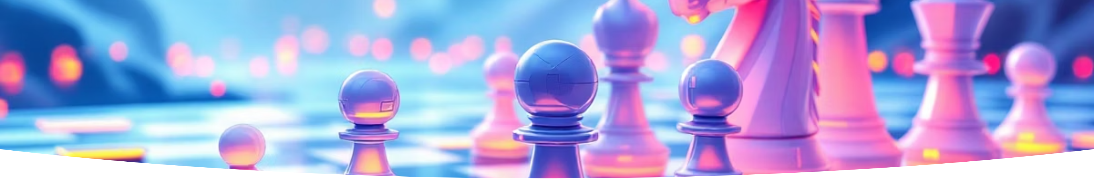



Итоговая стратегия
Нет универсального «лучшего» метода — есть наиболее подходящий под ваши ограничения.
Нужна скорость и факты?
Выбирайте RAG. Это самый быстрый способ дать модели знания о вашем бизнесе без риска галлюцинаций.
Нужен стиль и поведение?
Используйте LoRA или QLoRA. Это позволит изменить «характер» модели экономично.
Нужно всё сразу?
Комбинируйте! RAG + LoRA — золотой стандарт современной индустрии. Модель знает стиль (LoRA) и оперирует свежими фактами (RAG).

Slide 29
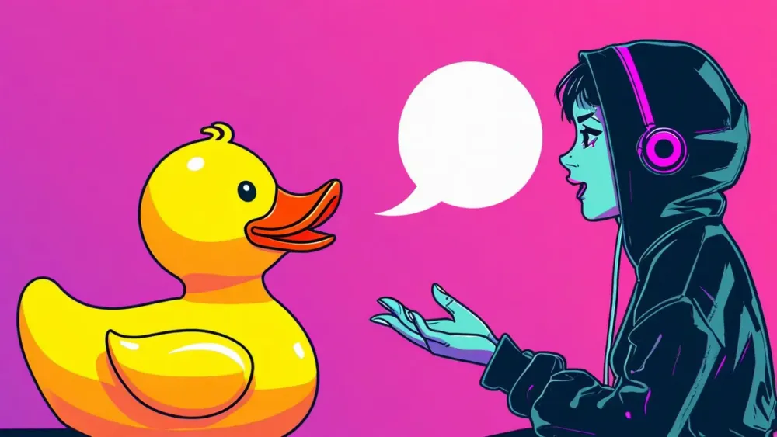
Спасибо за внимание!

Slide 30

